Slide 1
1
3
5
مراجعة
الدرس 20
الدرس 19
الدرس 18
الدرس 17
5
4

Slide 2






أيقونات توجيهية
توجيهات الأستاذ(ة)
تعيين تلميذ للإجابة
المرور بين الصفوف
عرض فيديو
المرور للشريحة الموالية بعد عرض الفيديو.
العمل في ثنائيات

Slide 3
برمجة الأسبوع الخامس
(ة)خاص بالأستاذ
الدرس 18
الدرس 17
الدرس 1
مقارنة الأعداد من 0 إلى 99
الأعداد من 0 إلى 99 (3)
فصل الملايين: قراءة وكتابة
الدرس 20
الدرس 19
حل مسائل متعلقة بالجمع أو الطرح (5)
ترتيب الأعداد من 0 إلى 99
مراجعة
مُراجَعَةُ دُروسِ الْأُسْبوعِ الخامس

Slide 4
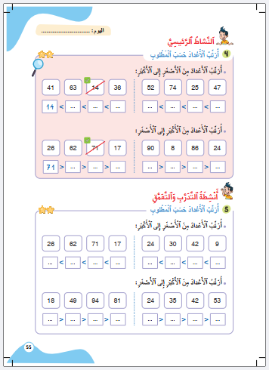
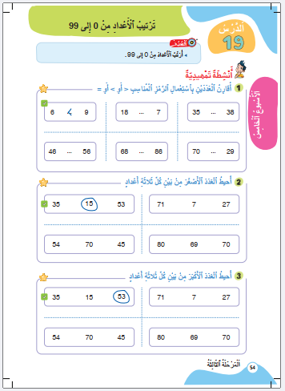
درس اليوم
(ة)خاص بالأستاذ
ترتيب الأعداد من 0 إلى 99

Slide 5



(ة)خاص بالأستاذ
مراحل الدرس
1
افتتاح الدرس
1
12
1
2
5
نمذجة
1
ممارسة موجهة
3
20
1
ممارسة مستقلة
4
1
اختتام الدرس
5

Slide 6
(ة)خاص بالأستاذ
عند نهاية الدرس
على الأقل 80% من المتعلمين سيكونون قادرين على:
ترتيب الأعداد من 0 إلى 99

Slide 7


مرحباً بكم في درس جديد مع مجد وندى

Slide 8

(ة)خاص بالأستاذ
افتتاح الدرس
1
تصحيح الواجبات المنزلية
حساب مجموع 3أعداد على السطر
أنشطة تمهيدية

Slide 9
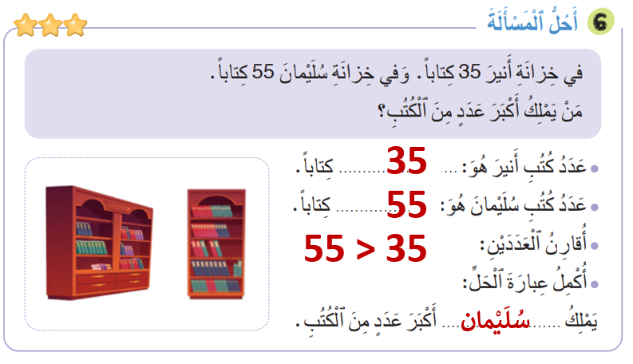
خذوا كراساتكم ، صححوا النشاط رقم 6 الصفحة 53

Slide 10
(ة)خاص بالأستاذ
افتتاح الدرس
1
تصحيح الواجبات المنزلية
حساب مجموع 3أعداد على السطر
أنشطة تمهيدية

Slide 11
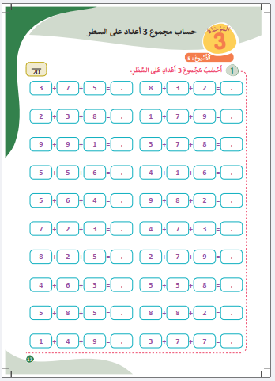

خذوا كراسات الحساب الذهني الصفحة 17 ستنجزون هذه العمليات ، انتظروا الانطلاقة

Slide 12

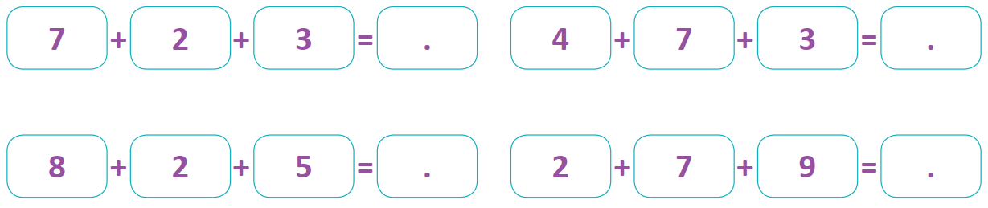

جمعوا مكملات العشرة ثم احسبوا مجموع الأعداد الثلاثة - لديكم دقيقة
1
1

Slide 13
صححوا .
يسأل الأستاذ(ة) التلاميذ عن عدد الأخطاء المرتكبة لتحديد بطل الحساب الذهني ويحفز المتعثرين
12
14
15
1
17

Slide 14
(ة)خاص بالأستاذ
افتتاح الدرس
1
تصحيح الواجبات المنزلية
حساب مجموع 3أعداد على السطر
أنشطة تمهيدية

Slide 15


خذوا ألواحكم

Slide 16
اكتبوا العدد الأصغر من بين الأعداد التالية
25
31
14

Slide 17
ارفعوا الألواح

Slide 18
صححوا : أرتب أرقام العشرات، أصغر رقم هو 1 إذن العدد الأصغر هو 14 ، من يشرح لنا كيف توصل للجواب .؟
25
31
14

Slide 19
اكتبوا العدد الأكبر من بين الأعداد التالية
40
35
24

Slide 20
ارفعوا الألواح

Slide 21
صححوا : أرتب أرقام العشرات، أكبر رقم هو 4 إذن العدد الأكبر هو 40 ، من يشرح لنا كيف توصل للجواب .؟
40
35
24

Slide 22
(ة)خاص بالأستاذ
نمذجة
2
ترتيب الأعداد من 0 إلى 99

Slide 23


انتبهوا الآن، سنتعرف مع ندى و مجد كيف نرتب الأعداد من 0 إلى 99

Slide 24

عرض فيديو النمذجة

Slide 25
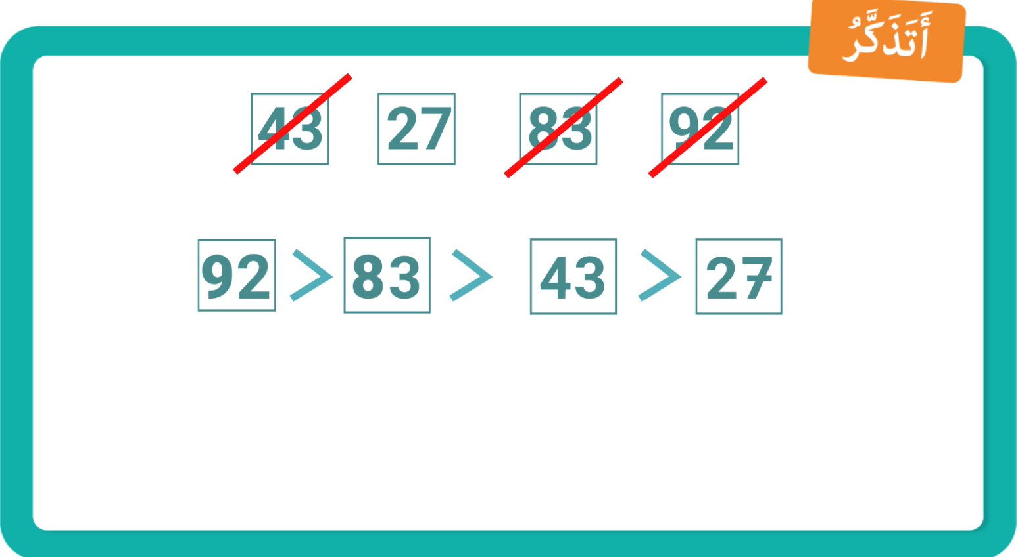
من يذكرنا بخطوات ترتيب الأعداد من 0 إلى 99؟

Slide 26
(ة)خاص بالأستاذ
ممارسة موجهة
3
النشاط 1
النشاط 2
النشاط 3

Slide 27
انتبهوا ، نريد ترتيب الأعداد التالية من الأكبر إلى الأصغر ، سننجز هذا النشاط خطوة خطوة
37
15
73
51

Slide 28

ماذا نفعل في الخطوة الأولى ؟ اكتبوا العدد الأكبر من بين الأعداد الأربعة
أكتب العدد المتبقي
4
أحدد العدد الأكبر من بين العددين
3
أحدد العدد الأكبر من بين 3 أعداد
2
أحدد العدد الأكبر من 4 أعداد
1
37
15
73
51

Slide 29
ارفعوا الألواح

Slide 30

نصحح : نرتب أرقام العشرات في الأعداد الأربعة . 7هو أكبر رقم إذن أكبر عدد هو 73
نكتب 73 ونضع الرمز أكبر من
أكتب العدد المتبقي
4
أحدد العدد الأكبر من بين العددين
3
أحدد العدد الأكبر من بين 3 أعداد
2
أحدد العدد الأكبر من 4 أعداد
1
37
15
73
51
73

Slide 31
ماذا نفعل في الخطوة الثانية ؟ اكتبوا العدد الأكبر من بين الأعداد الثلاثة
أكتب العدد المتبقي
3
أحدد العدد الأكبر من بين العددين
3
أحدد العدد الأكبر من بين 3 أعداد
2
أحدد العدد الأكبر من 4 أعداد
1
37
15
73
51
73

Slide 32
ارفعوا الألواح

Slide 33
نصحح : نرتب أرقام العشرات : أكبر رقم هو 5 إذن العدد الأكبر هو 51 ، نكتب 51
أكتب العدد المتبقي
4
أحدد العدد الأكبر من بين العددين
3
أحدد العدد الأكبر من بين 3 أعداد
2
أحدد العدد الأكبر من 4 أعداد
1
37
15
73
51
73
51

Slide 34
ماذا نفعل في الخطوة الثالثة ؟ اكتبوا العدد الأكبر من بين العددين المتبقيين
أكتب العدد المتبقي
4
أحدد العدد الأكبر من بين العددين
3
أحدد العدد الأكبر من بين 3 أعداد
2
أحدد العدد الأكبر من 4 أعداد
1
37
15
73
51
73
51

Slide 35
ارفعوا الألواح

Slide 36
صححوا : العدد الأكبر هو 37 ، نكتب 37 ,نضع الرمز أكبر من
أكتب العدد المتبقي
4
أحدد العدد الأكبر من بين العددين
3
أحدد العدد الأكبر من بين 3 أعداد
2
أحدد العدد الأكبر من 4 أعداد
1
37
15
73
51
73
51
37

Slide 37
ماذا نفعل في الخطوة الرابعة ؟ اكتبوا العدد المتبقي
أكتب العدد المتبقي
4
أحدد العدد الأكبر من بين العددين
3
أحدد العدد الأكبر من بين 3 أعداد
2
أحدد العدد الأكبر من 4 أعداد
1
37
15
73
51
73
51
37

Slide 38
ارفعوا الألواح

Slide 39
صححوا : العدد المتبقي هو 15 وهو أصغر عدد
أكتب العدد المتبقي
4
أحدد العدد الأكبر من بين العددين
3
أحدد العدد الأكبر من بين 3 أعداد
2
أحدد العدد الأكبر من 4 أعداد
1
37
15
73
51
73
51
37
15

Slide 40
(ة)خاص بالأستاذ
ممارسة موجهة
3
النشاط 1
النشاط 2
النشاط 3

Slide 41
خذوا ألواحكم

Slide 42
رتبوا الأعداد التالية من الأكبر إلى الأصغر
43
61
50
25

Slide 43
ارفعوا الألواح

Slide 44
صححوا :من يشرح لنا كيف توصل للجواب ؟
43
61
50
25
61
50
43
25

Slide 45
رتبوا الأعداد التالية من الأصغر إلى الأكبر
70
51
58
92

Slide 46
ارفعوا الألواح

Slide 47
صححوا :من يشرح لنا كيف توصل للجواب ؟
70
51
58
92
51
58
70
92

Slide 48
(ة)خاص بالأستاذ
ممارسة موجهة
3
النشاط 1
النشاط 2
النشاط 3

Slide 49

الآن خذوا كراساتكم الصفحة 53 سنطبق ما تعلمناه في النشاط رقم 3؛ سأشرح لكم التعليمة. انتظروا الانطلاقة.

Slide 50

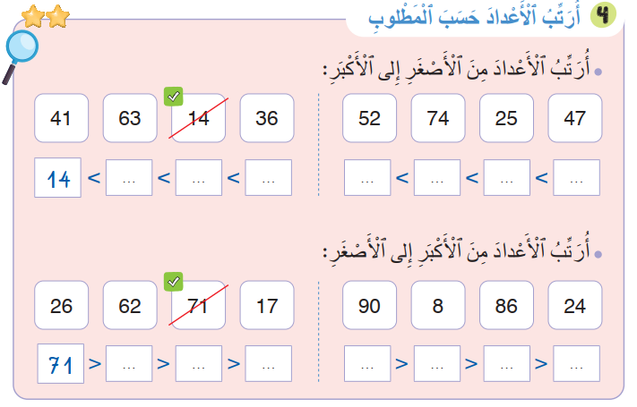

لديكم 7 دقائق للإنجاز؛ سأمر بين الصفوف لمساعدتكم؛
7

Slide 51

الآن ستشتغلون في ثنائيات كل واحد يقارن إنجازه مع إنجاز زميله، استعينوا ببطاقة التذكر

Slide 52
نصحح جماعة :
يعين الأستاذ(ة) أحد المتعلمين للقيام إلى السبورة للتصحيح
41
36
63
25
47
52
74
62
26
17
90
86
24
8

Slide 53
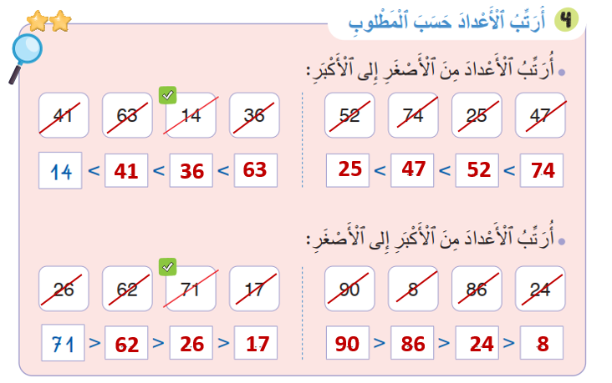
صححوا على كراساتكم

Slide 54
(ة)خاص بالأستاذ
ممارسة مستقلة
4
أنجز بمفردي

Slide 55


الآن ستنجزون النشاط رقم 5 الصفحة 55 .
سأمر بين الصفوف لمساعدتكم و مراقبة كراساتكم .
7

Slide 56
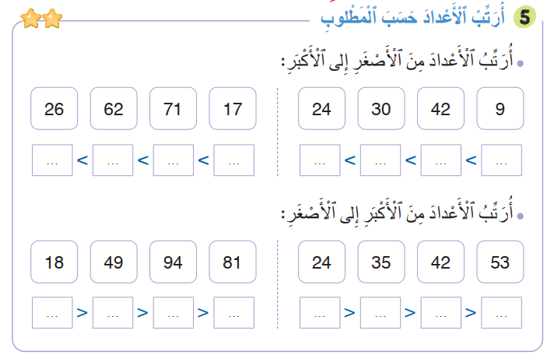
النشاط رقم 5

Slide 57
صححوا
17
26
62
71
9
24
30
42
94
81
49
18
53
42
35
24

Slide 58
(ة)خاص بالأستاذ
اختتام الدرس
5

Slide 59
انتبهوا جيدا! في المنزل، ستنجزون الأنشطة المتبقية على الصفحتين 54 و55

Slide 60
إلى اللقاء في الحصة القادمة.

Slide 61


(ة)خاص بالأستاذ
بناء على إنجازات المتعلمين خلال الممارسة المستقلة

